Slide 1
User Stories
AGILE – Users Stories et Personas
Synthèse sur les users stories et comment les faire
16/03/2022

Slide 2
01.
Qu’est ce qu’une User Story ?
SOMMAIRE
Faire des users stories AGILE
02.
Pourquoi rédiger un user story ?
03.
Comment bien rédiger une user story Agile ?

Slide 3

Qu’est ce qu’une User Story
Une User story, ou récit utilisateur, sont des descriptions d’exigences pour toutes fonctionnalités ou “tâches” nécessaires au fonctionnement du produit ou du service en développement.
Les user stories sont écrites par le Product Owner de manière concise et ne concerne qu’une seule fonctionnalité à la fois.
Une fois rédigée, elle va s’ajouter aux autres récits du produit et ensemble ; elles constituent le “product backlog”.
Le product backlog est en quelque sorte un réservoir de fonctionnalités à développer dans les prochaines itérations.

Slide 4
Pourquoi faire des User Stories
Articuler les fonctionnalités de votre produit en utilisant un vocabulaire simple, sans détails techniques
Générer des discussions importantes au sujet du produit
Mettre en lumière les interrogations ou désaccords potentiels
Clarifier les équipes sur le “quoi” construire, pour “qui”, “pourquoi” et “quand”
Favoriser la participation de personnes non techniques au projet

Slide 5
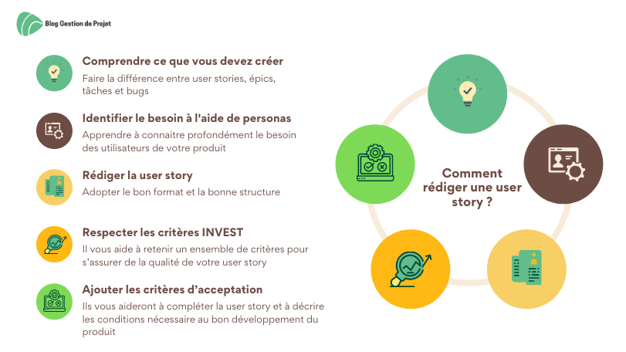
Comment bien le faire ?

Slide 6

Epics? User Stories? Tâches?
Les épics, user stories et tâches sont différents au niveau de la granularité.
Une Epic est une macro-user story. Elle représente un objectif d’action pour l’utilisateur. Si un récit utilisateur ne peut être développée par un membre de l’équipe en une itération c’est qu’elle est trop complexe. Ce récit doit être transformé en Epic et celle-ci doit être re-découpée pour créer des user stories plus petites.

Slide 7
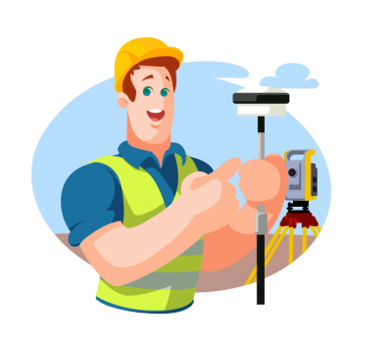
Epics? User Stories? Tâches?
Les épics, user stories et tâches sont différents au niveau de la granularité.
Une tâche est une action à réaliser parmi d’autres afin de pouvoir développer la user story. Les membres d’une équipe Scrum trouvent souvent plus facile de découper les récits en tâches techniques. Le processus de décomposition d’un récit en tâches aide également l’équipe de développement à mieux comprendre ce qui doit être fait.

Slide 8
Un exemple
Si l’épic est l’ « authentification de l’utilisateur »…
Les user stories sont
Écran de connexion utilisateur;
Processus du Mot de passe oublié;
Verrouiller le compte après trop de tentatives infructueuses.
Les tâches de l’user story « Écran de connexion utilisateur »:
Conception de la page de connexion;
Couper les icônes et les images SVG;
Implémenter la page de connexion HTML / CSS / JS;
Créer des scripts SQL pour créer des tables;
Créer une API de service Web pour les informations utilisateurs.

Slide 9
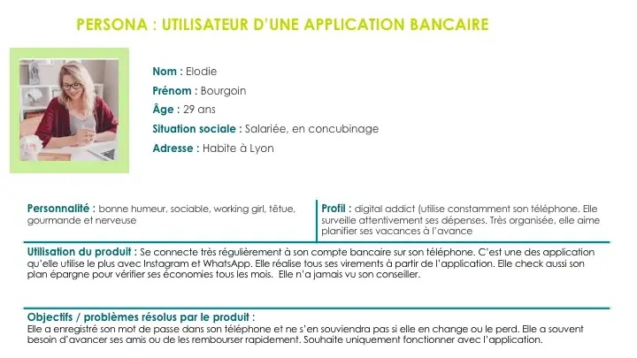
Créer des personae!

Slide 10
Rédiger la User Story
Une user story se compose de :
Un titre
Le niveau de priorité
L'estimation de l'user story
Le format “En tant que”, “je souhaite”, “afin de”
Les critères d'acceptation que je vous explique plus loin
Ainsi, le format “En tant que”, “je souhaite”, “afin de”, permet de poser les variables les plus importantes de la fonctionnalité : le Qui ? le Quoi ? et le pourquoi ?
En lisant une user story rédigée avec ce modèle, les développeurs ne peuvent pas faire de mauvaises interprétations.

Slide 11
Une bonne User Story?
Une bonne user story doit être :
Indépendante des autres user stories: elle doit pouvoir être développées indépendamment des autres récits du backlog pour éviter les blocages et embouteillages dans le processus.
Négociable : elle doit être assez flexible pour permettre à l’équipe d’échanger et de discuter.
D’une grande valeur pour l’utilisateur : pour chaque récit développé et livré en fin d’itération, une valeur ajoutée doit être apportée au client.
Estimable : l’équipe Scrum doit toujours être en mesure de l’estimer lors de la cérémonie du sprint planning.
D’une taille suffisamment petite (S pour Size) : une User Story est plus facile à estimer, à comprendre et à développer si son découpage est réussi.
Testable : certains critères qui vont définir si une user story développée est considérée comme terminée. Lorsqu’un utilisateur ne peut tester une fonctionnalité cela pose une problématique.

Slide 12
Une bonne User Story?
Une fois l’objectif de la user story rédigé il faut y ajouter des critères d’acceptation.
Ces critères vont compléter la User Story en décrivant la manière dans la fonctionnalité sera utilisée, et aussi les cas limites de son utilisation.
Ce sont ces critères qui
rendent un récit testable
garantissent qu’elle peut être montrée aux utilisateurs et aux autres parties prenantes lors du sprint review.
Compter au moins trois à cinq critères d’acceptation pour votre user story.

Slide 13
Un exemple
Si la user story est le processus du mot de passe oublié
Critères d’acceptation :
Etant donné que je suis sur la page de connexion, lorsque je clique sur “mot de passe oublié” alors je suis redirigé vers la page de réinitialisation du mot de passe
Etant donné que je suis sur la page “réinitialiser mon mot de passe”, lorsque je rentre et que je valide mon identifiant, alors une vérification de mon identifiant m’informe si oui ou non il existe
Etant donné que mon e-mail existe lorsque je valide mon identifiant, alors je reçois par sms mon nouveau mot de passe

